Slide 1
Espacio para título
LINEAMIENTO
REHABILITACIÓN BASADA
EN LA COMUNIDAD
SALUD MENTAL
PLAN DE INTERVENCIONES COLECTIVAS - GESTIÓN EN SALUD PÚBLICA
SECRETARÍA DE SALUD PÚBLICA

Slide 2
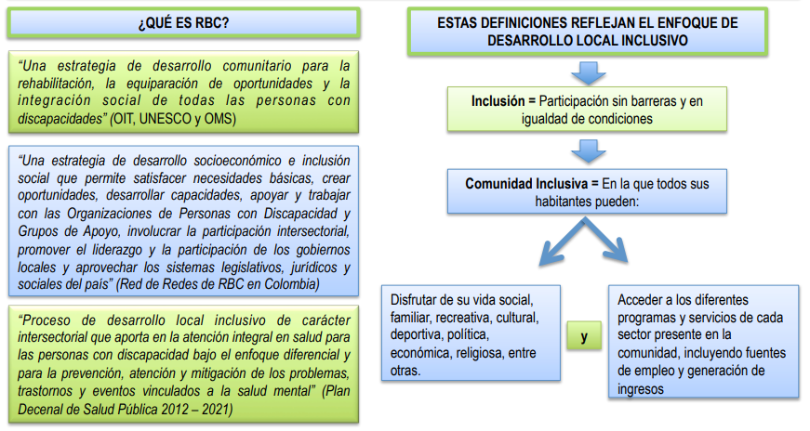
DEFINICIONES

Slide 3
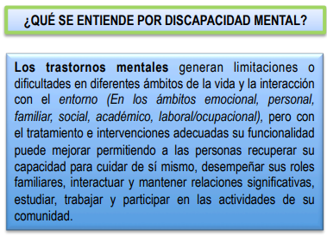
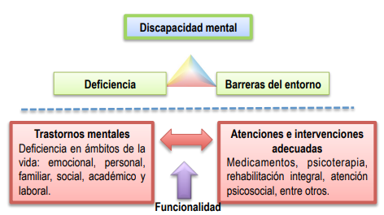
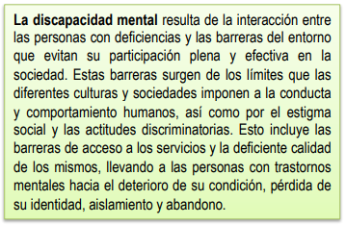

Slide 4
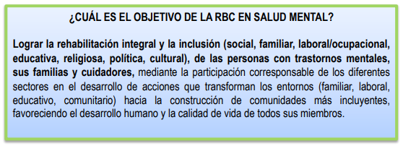

Slide 5
ESTRATEGIA
REHABILITACIÓN BASADA EN LA COMUNIDAD EN
SALUD MENTAL - RBC

Slide 6
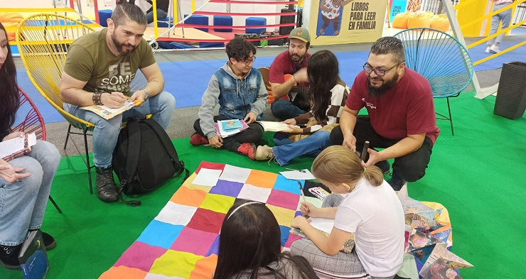
POBLACIÓN A LA QUE VA DIRIGIDO
Familias de menores de 14 años con conducta suicida

Slide 7
PROFESIONALES RESPONSABLES DEL DESARROLLO DEL LINEAMIENTO
Psicóloga
Enfermera
Auxiliar de enfermería

Slide 8
DOCUMENTOS ANEXOS
Actas
Cronogramas
Lineamientos técnicos

Slide 9
INDICADOR
META | NOMBRE DEL INDICADOR | META PRODUCTO | SUSTENTO NORMATIVO
Estrategia RBC salud mental implementada en el territorio urbano, mediante la canalización y seguimiento de usuarios identificados | # de casos de intento de suicidio en < 14 años con visita y seguimiento | Total de # casos de intento de suicidio en < 14 años con visita y seguimiento, según lineamientos técnicos | Protocolo de Vigilancia epidemiológica de intentos de suicidio. INS

Slide 10
CRITERIOS PARA EL CUMPLIMIENTO DE LA META
METAS | ENTORNO |  |  |  |  | Abril a Junio |  | Julio - Ago |  | Sep - Oct
 | C | E | I | L | H | META | CRITERIO | META | CRITERIO | META | CRITERIO
Estrategia RBC salud mental implementada en el territorio urbano, mediante la canalización y seguimiento de usuarios identificados | X |  |  |  | X | 10 | Usuarios < 14 años con intento de suicidio, visitados y proceso de seguimiento y acompañamiento familiar. Mínimo 10 | 20 | Usuarios < 14 años con intento de suicidio, visitados y proceso de seguimiento y acompañamiento familiar. Mínimo 20 | 30 | Usuarios < 14 años con intento de suicidio, visitados y proceso de seguimiento y acompañamiento familiar. Mínimo 30

Slide 11
DESARROLLO DEL LINEAMIENTO

Slide 12
ACTIVIDAD | DURACIÓN | PERFIL | TEMÁTICA (ASPECTOS GENERALES A DESARROLLAR) | OBSERVACIONES | MÓDULO SICAPS | GRUPO PRIORIZADO | PROGRAMA
Gestión intersectorial | Según tipo te actividad y soportes entregados | Coordinadora | Análisis de la base de datos de SIVIGILA entregada por la Secretaría de Salud; distribución de casos por territorios. | Soporte: -Acta de reunión -Base de datos por territorio | NA | NA | NA
Gestión intersectorial | Según tipo te actividad y soportes entregados | Coordinadora | Gestión para canalización de casos con redes comunitarias, JAL, JAC, coordinación con EBS, coordinación con EAPB | Soporte: -Cargue a SICAPS -Acta de reunión | Gestion intersectorial | Salud mental | Rehabilitación basada RBC

Slide 13
Seguimientos Telefónicos | 15 Minutos | Psicología | Espacio educativo y de inducción a la demanda de los servicios de salud mental, telefónico en lo relacionado con la gestión de citas, o seguimiento del casos | Soporte Cargue en SICAPS. | Intervenciones | Salud mental | Rehabilitación basada RBC
Visitas Domiciliarias | 1 Hora | Psicología | Caracterización y acompañamiento familiar, espacio educativo en lo relacionado con promoción de la salud mental, la convivencia y los factores protectores. Gestión del riesgo de conducta suicida y trastornos mentales, Se ofrece la posibilidad de hacer escucha activa, valoración del riesgo, seguimiento o evolución del caso y apertura de rutas en la red de servicios de ser necesario | Soporte Cargue en SICAPS. | Intervenciones | Salud mental | Rehabilitación basada RBC

Slide 14
Grupos de Apoyo | 1 Hora | Psicología | CONFORMAR GRUPO A INTERVENIR Conformación de 1 grupo de personas a las cuales se les debe ofertar el proceso educativo y de apoyo en el tema de interes. | Soporte: Acta de reunión | Actividades | Salud mental | Rehabilitación basada RBC
Grupos de Apoyo | 1 Hora | Psicología | SESION 1: GENERALIDADES - PRE TEST Conceptos generales relacionados con el tema ( trastornos mentales o manejo de duelo) motivación para la participación en el proceso, aplicación de pretest para valorar conocimientos previos al desarrollo de los temas | Soporte Cargue en SICAPS El pre test aplicado debe ser entregado en físico. | Actividades | Salud mental | Rehabilitación basada RBC
Grupos de Apoyo | 1 Hora | Psicología | SESIONES 2-7 Socializar cambios normales del comportamiento con el fin de aprender a diferenciar que es normal y que es patológico, identificar signos de alarma y tener claridad con respecto a la enfermedad, la importancia de los controles médicos, psicológicos y adherencia al tratamiento farmacológico. el rol de la red familiar y social, conocimiento de la red de servicios según EPS. Las sesiones se programan según la dinámica y evolución del grupo. Realización de postest en la última sesión. | Soporte Cargue en SICAPS El pos test aplicado debe ser entregado en físico. Informe del proceso realizado. | Actividades | Salud mental | Rehabilitación basada RBC

Slide 15
RETROALIMENTACIÓN 2024
Evaluar adherencia de las familias a los procesos de intervención

